Slide 1
Aprendizado de máquina aplicado à Fluido Dinâmica
Aula 2
Professor: Dr. Vítor A. A. Bortolin

Slide 2
Aula de hoje
Escoamentos
Escalas e estruturas em fluidos
Escoamento Laminar e transição
Escoamento turbulento
Ondas em fluidos
Métodos de análise
Fourier
Wavelet
EMF (Hilbert-Huang)

Slide 3
Escoamentos
Fluidos são fenômenos complexos
Modelos matemáticos complexos
Compressibilidade, multifásico, superfícies livres e etc
Modelos intratáveis de forma geral

Slide 4
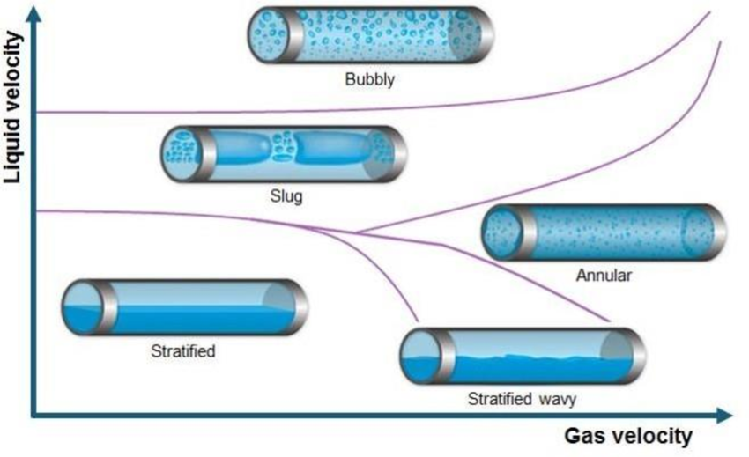
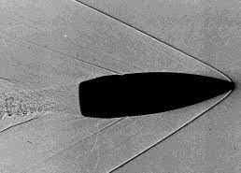
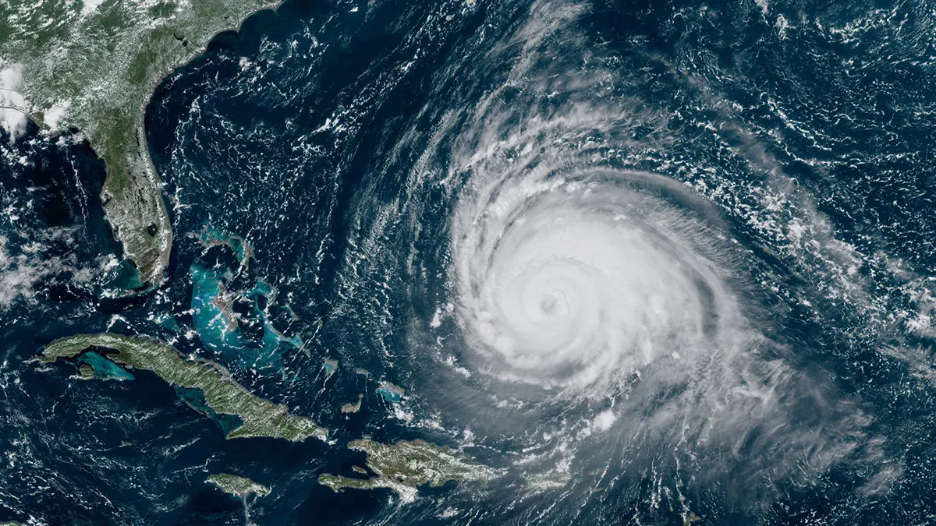
Escoamentos

Slide 5
Escoamentos
Fenomenologia de escoamentos incompressíveis
Dependência do número de Reynolds
Estrutura – escoamento laminar

Slide 6
Escoamentos
Estabilidade e flutuações
Instabilidade linear
Efeitos não-lineares
Transição para a turbulência
Inúmeros mecanismos
Teorema de Squire e equação de Orr-Sommerfeld
Ondas de Tollmien-Schlichting

Slide 7
Escoamentos

Slide 8
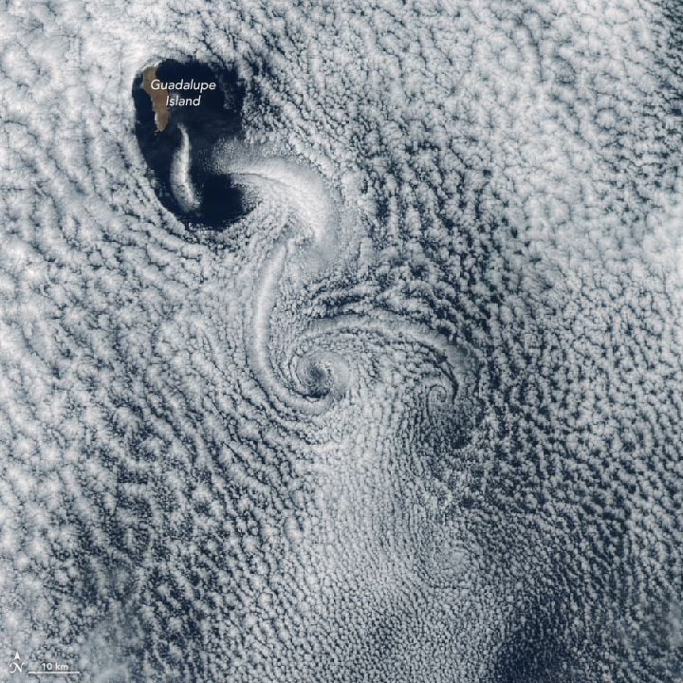
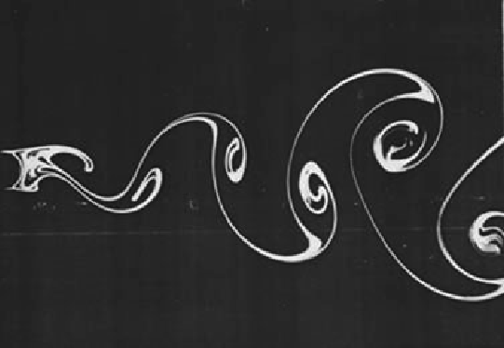
Escoamentos
E as estruturas?
Escoamento aleatório?
Re = 140
Re >> 10⁸

Slide 9
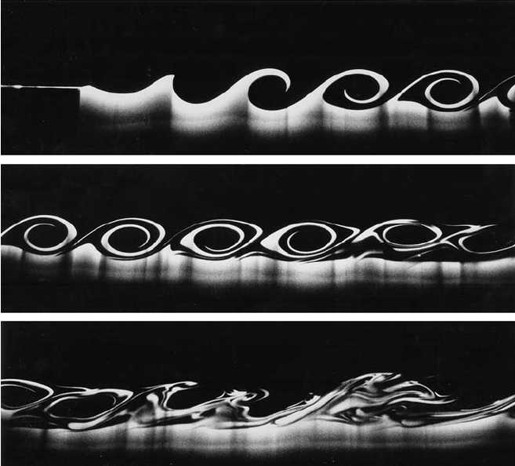
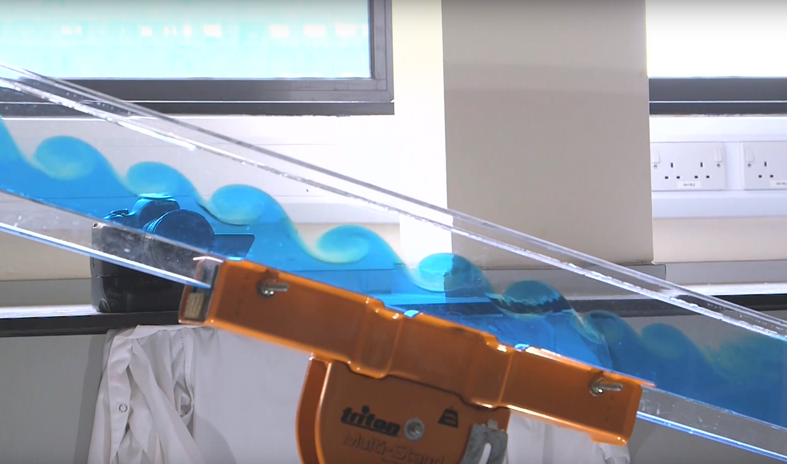
Escoamentos

Slide 10
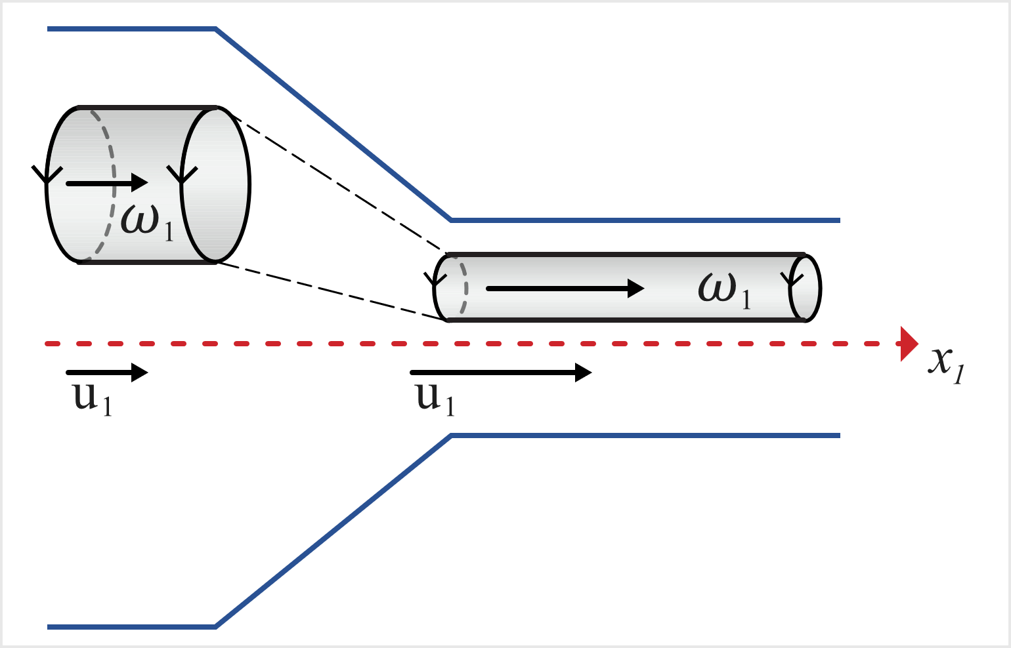
Escoamentos: turbulência
Caótico e aleatório -> estrutura
Escalas -> Edges = Vórtex
Escoamento incompressível e 3D
Vortex Stretching
$\frac{Dω}{Dt}=\left(ω.∇\right)u+v∇^{2}ω$
$\left|ω\right|α\frac{1}{A_{ω}}$

Slide 11
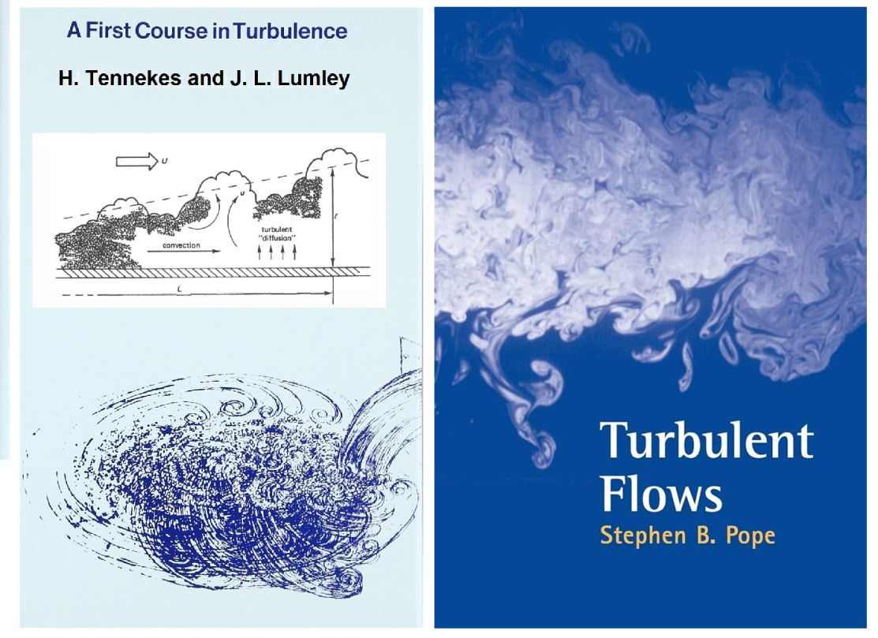
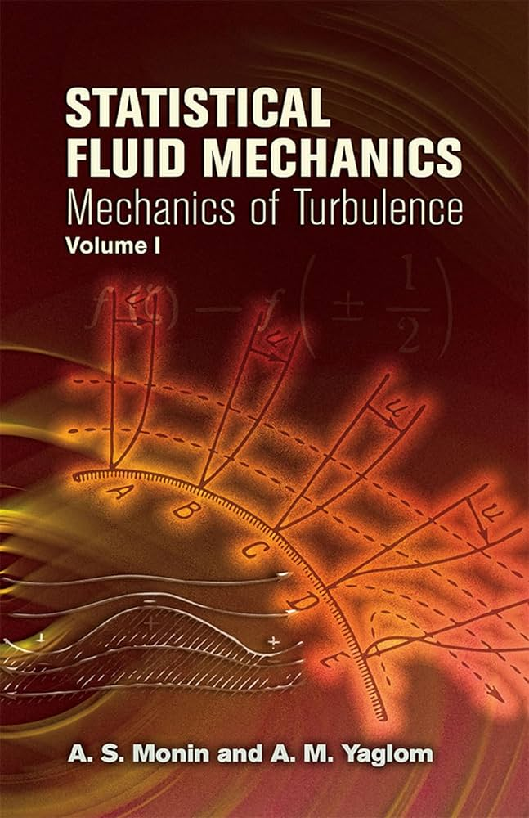
Escoamentos: turbulência
Re = Inércia/Viscosidade
Kolmogorov (1941)
Múltiplas escalas -> Cascata

Slide 12
Escoamentos: turbulência
1° Hipótese: As micro-escalas são universais para Re altos.
Ocorre a dissipação
$Re=1 →η={\left(\frac{v^{3}}{ε}\right)}^{1/4};u_{η}={\left(vε\right)}^{1/4} ;τ={\left(\frac{v}{ε}\right)}^{1/2}$
Muito pequeno
2° Hipótese: Existe uma escala inercia que transfere energia sem sentir os efeitos viscosos (lei dos -5/3). Fluxo constante.
$E\left(k\right)\sim ε^{2/3}k^{−5/3}$
$k\sim 1/L$
Análise dimensional e similaridade

Slide 13
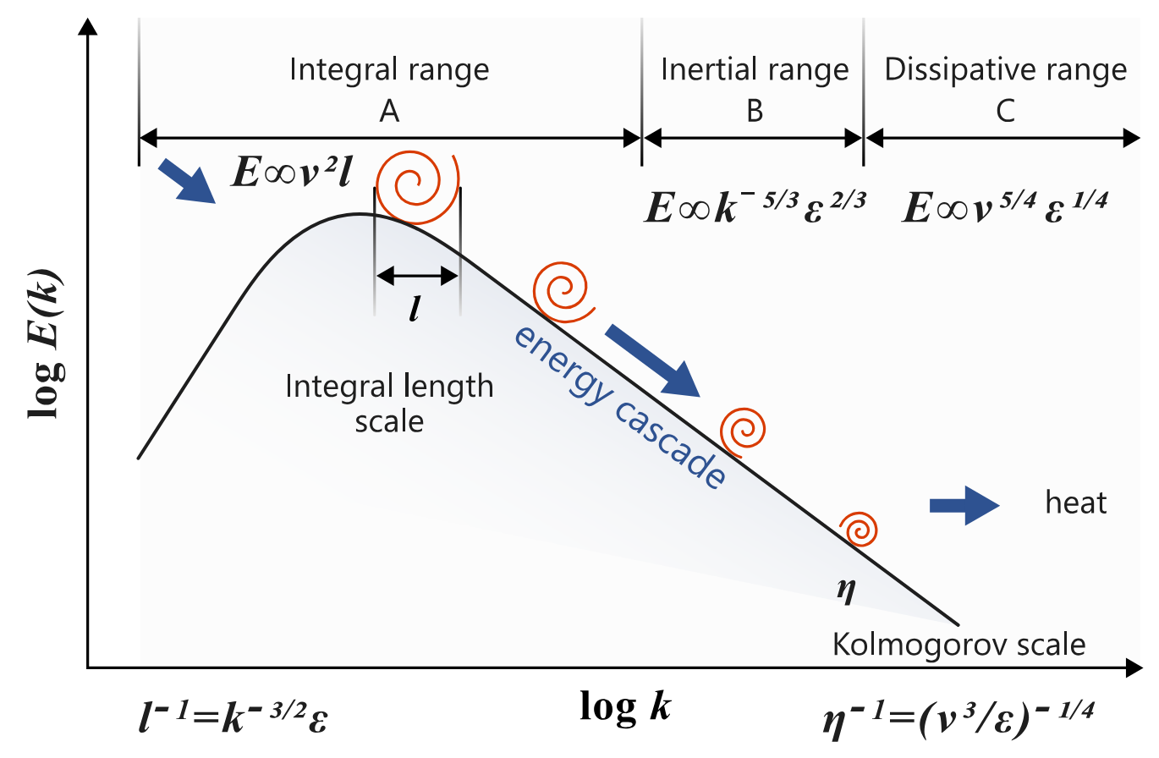
Escoamentos: turbulência

Slide 14
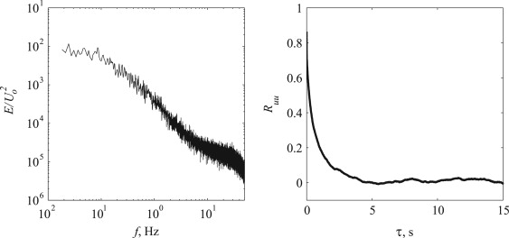
Escoamentos: turbulência
Autocorrelação
$R_{u}\left(τ\right)=\left\langle u\left(t\right)u\left(t+τ\right)\right\rangle$
Decaimento, lembrar o passado
Power Spectrum
Energia em diversas escalas
Fourier aplicado a função autocorrelação

Slide 15
Escoamentos: turbulência
Limitações do modelos
Isentrópico
Intermitência
Autossimilaridade
etc
Muito útil
Comportamento 2D-> sem Vortex Stretching

Slide 16
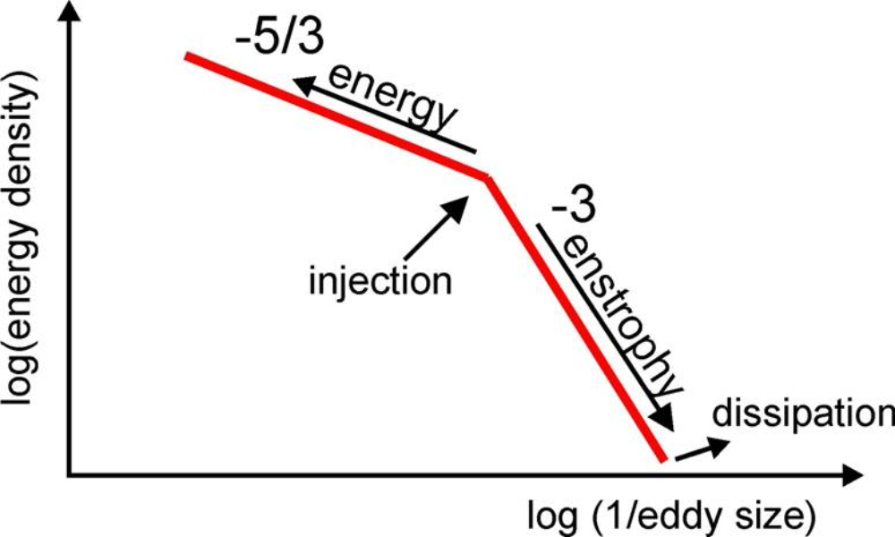
Escoamentos: turbulência
Vorticidade e Energia cinética
Enstrofia : intensidade da vorticidade em um fluido
$ε\left(ω\right)=\frac{1}{2}\int_{Ω}^{ }{{\left|ω\right|}^{2}dV}$
Cascata de energia reversa
Cascata de vorticidade direta
Estruturas coerentes

Slide 17
Escoamentos: turbulência

Slide 18
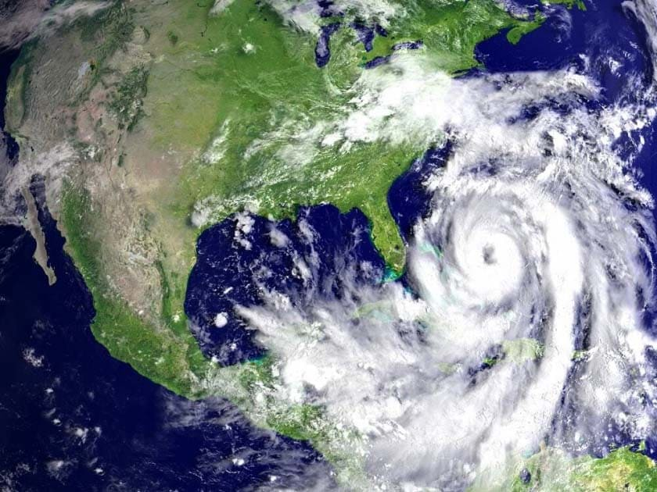
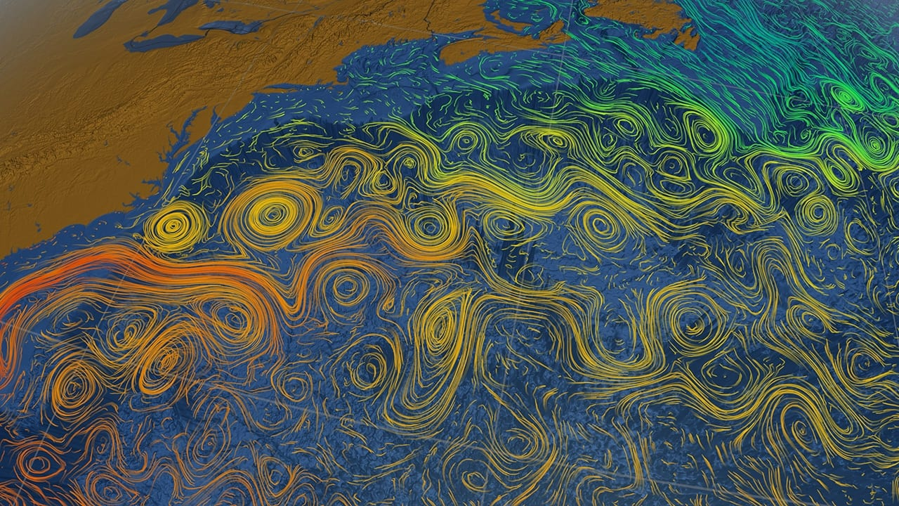
Escoamentos: turbulência
Escoamentos Atmosféricos, Geofísicos, Filmes Finos, etc (quase 2d)

Slide 19
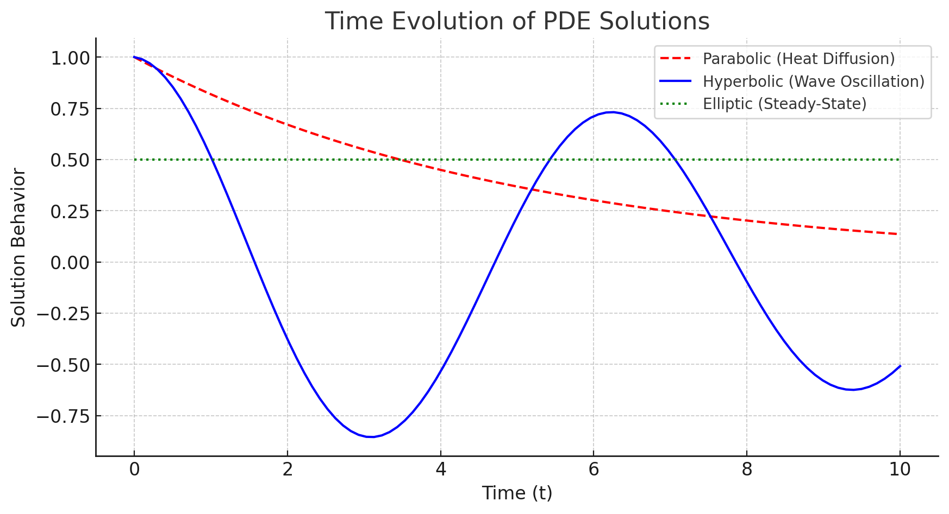
Escoamentos: Ondas
Fenômenos periódicos ou quase periódicos (sistemas dinâmicos)
LINEAR AND NONLINEAR WAVES, G. B. WHITHAM
Ondas hiperbólicas (PDE)

Slide 20
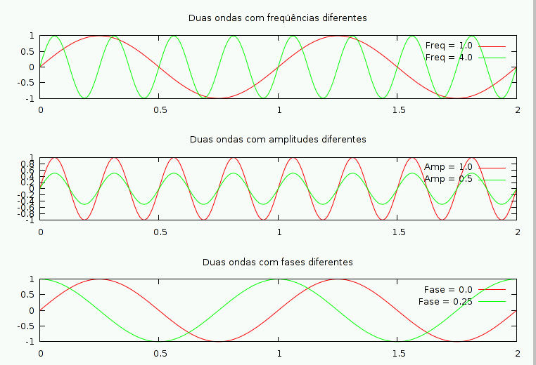
Escoamentos: Ondas
Equação de onda
$\frac{∂^{2}u}{∂^{2}t}=c^{2}∇^{2}u$
Linear
Solução soma de senos e cossenos
$u\left(t\right)=A.sen\left(ωt+φ\right)$
$c=λ.f$
Luz, som, etc

Slide 21
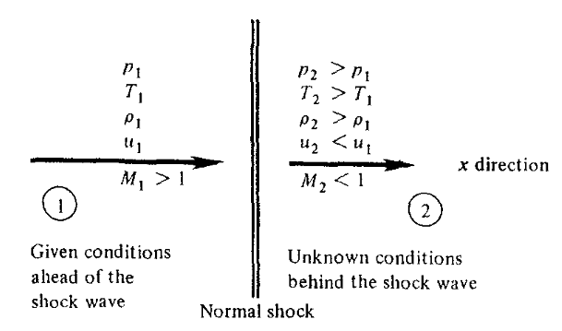
Escoamentos: Ondas
Casos extremos
Ondas de choque
Relações termodinâmicas
Escoamentos compressíveis
Descontinuidade
Caso limite (eq de Burgers)

Slide 22
Escoamentos: Ondas
Ondas dispersivas-> diferentes frequências resultam em diferentes velocidades
Velocidade de fase diferente da de grupo
Não são definidas por equação mas por uma solução
Relação de dispersão
$ω=ω(k)$

Slide 23
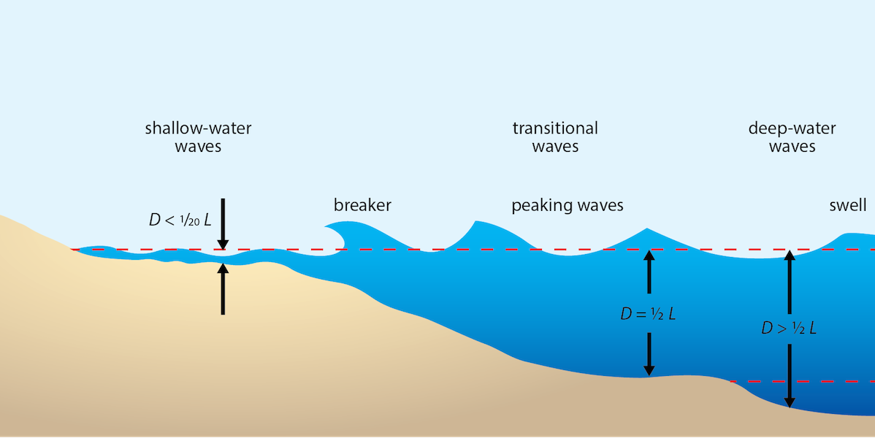
Escoamentos: Ondas
Ondas gravitacionais em água profunda
$ω^{2}=gk→v_{p}=\frac{ω}{k}=\sqrt{\frac{g}{k}}$

Slide 24
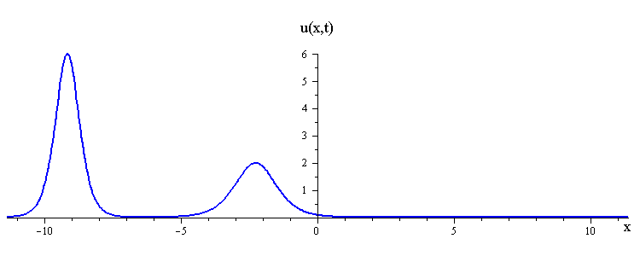
Escoamentos: Ondas
Fenômenos complexos
Não-linearidades, dissipação e dispersão
Exemplo: Solitons

Slide 25
Escoamentos: Ondas

Slide 26
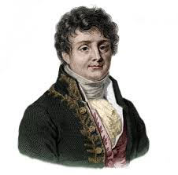
Fourier
Ferramenta essencial
Análise, pré-processamento e/ou pós-processamento
Teorema de Fourier
Aproximar “qualquer” função como uma soma de senos e cossenos
Contínua por partes
Periódica -> Transformada de Fourier

Slide 27
Fourier
Linearidade
Dualidade tempo-frequência
Convolução no tempo → Multiplicação na frequência

Slide 28
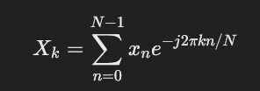
Fourier
Para sinais discretos, usamos a Transformada Discreta de Fourier (DFT):
Amostragem de sinais contínuos
Problema computacional: DFT direta tem complexidade $O\left(N^{2}\right)$
Algoritmo da Transformada Rápida de Fourier (FFT - Fast Fourier Transform)
Redução de complexidade para $O\left(Nlog\left(N\right)\right)$

Slide 29
Fourier
Teorema da Amostragem de Nyquist-Shannon
Um sinal contínuo pode ser reconstruído perfeitamente a partir de suas amostras se for amostrado com frequência $\frac{f_{s}}{2}≥f_{máx}$​ (taxa de Nyquist)
Duração do sinal limita as baixas frequências

Slide 30
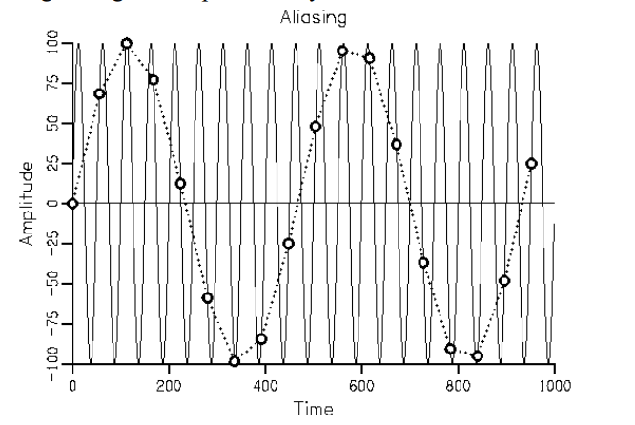
Fourier
Taxa de Amostragem insuficiente-> Aliasing
Tempo de observação curto

Slide 31
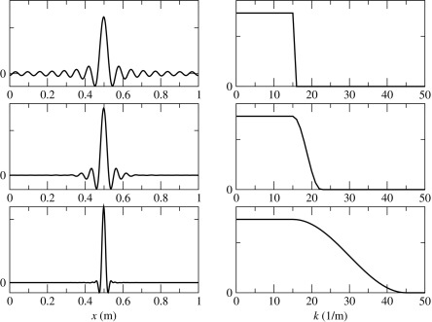
Fourier
Filtrar sinal
Passa baixa
Passa alta
Passa banda
Multiplicação e convolução
Janelamento e vazamento espectral (Leakage)
Assume sinais periódicos → Descontinuidade entre os extremos causa espalhamento espectral

Slide 32
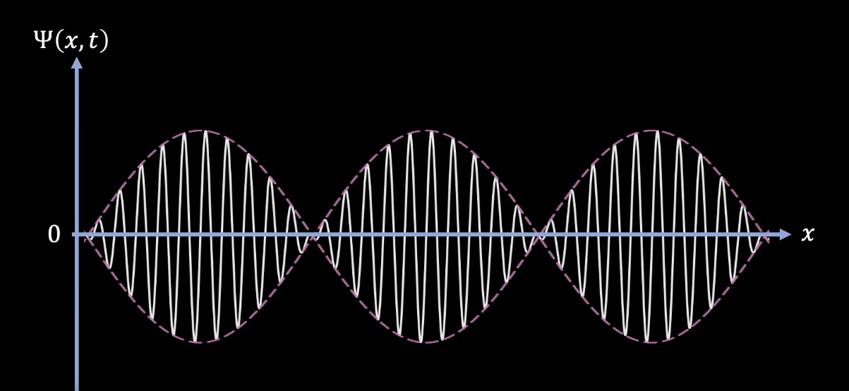
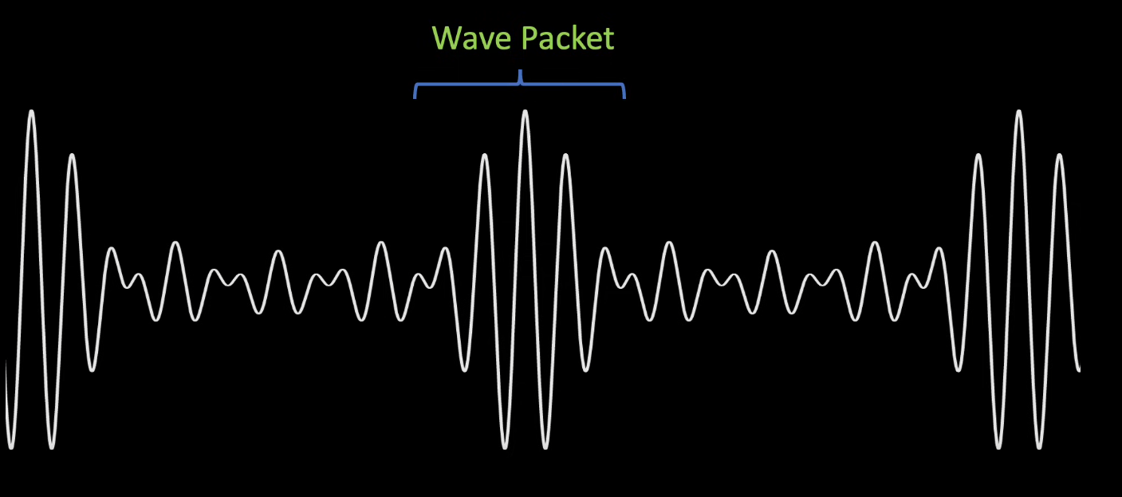
Fourier
Princípio da incerteza: $Δx.Δp≥\frac{ℏ}{2}$
Domínio do tempo x frequência
Discretização

Slide 33
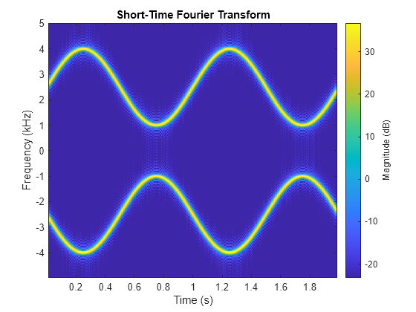
Fourier
Sinais curtos - sinais não estacionário
Short time Fourier (STFT)
A STFT resolve esse problema dividindo o sinal em pequenas janelas temporais e aplicando a FFT em cada uma delas
Espectograma

Slide 34
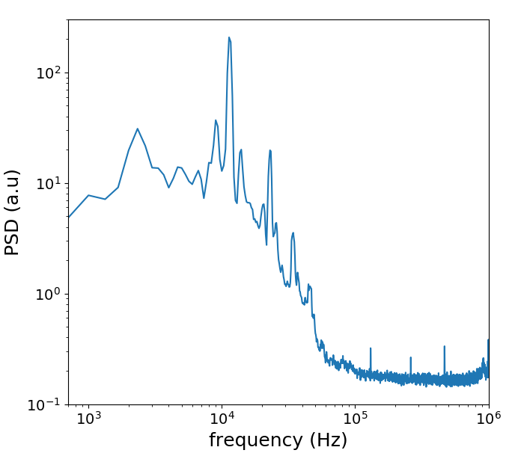
Fourier
Densidade Espectral de Potência (PSD) - potência do sinal está distribuída ao longo das frequências
A forma mais direta de calcular a PSD seria através da Transformada de Fourier, tomando o quadrado da magnitude do espectro. No entanto, essa abordagem sofre de alta variabilidade estatística quando lidamos com sinais não estacionários ou com ruído
Método de Welch (PWelch)

Slide 35
Fourier
Dividir o sinal em segmentos menores (com possível sobreposição).
Aplicar uma janela em cada segmento (para reduzir leakage).
Computar a FFT de cada segmento e calcular sua PSD.
Mediar as PSDs dos segmentos, reduzindo a variância da estimativa.

Slide 36
Dúvidas?
Próxima aula
Atividades de programação

Slide 37
Obrigado

